Slide 1

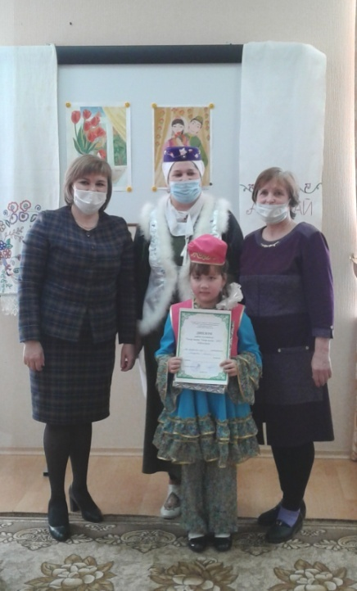
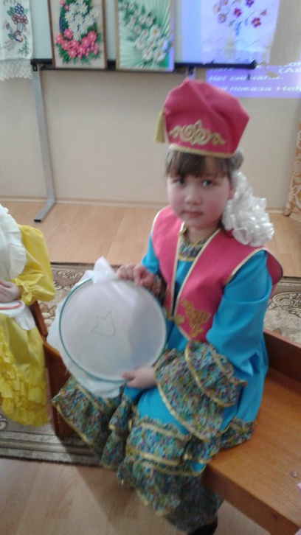
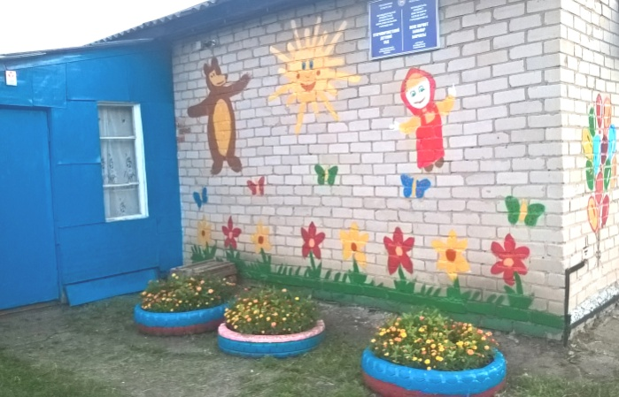

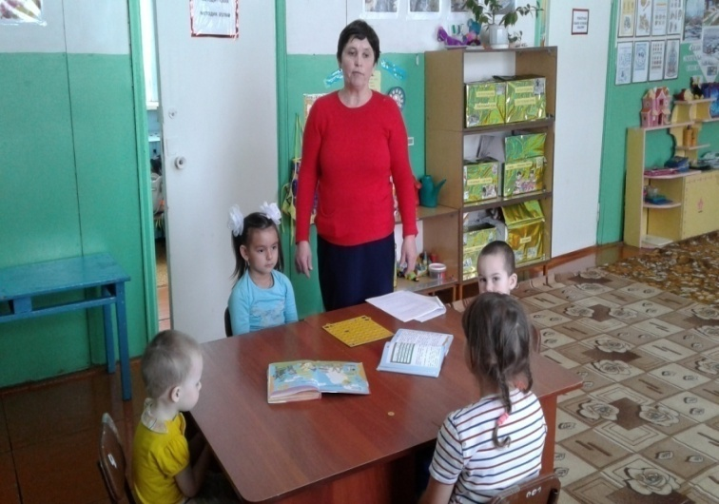
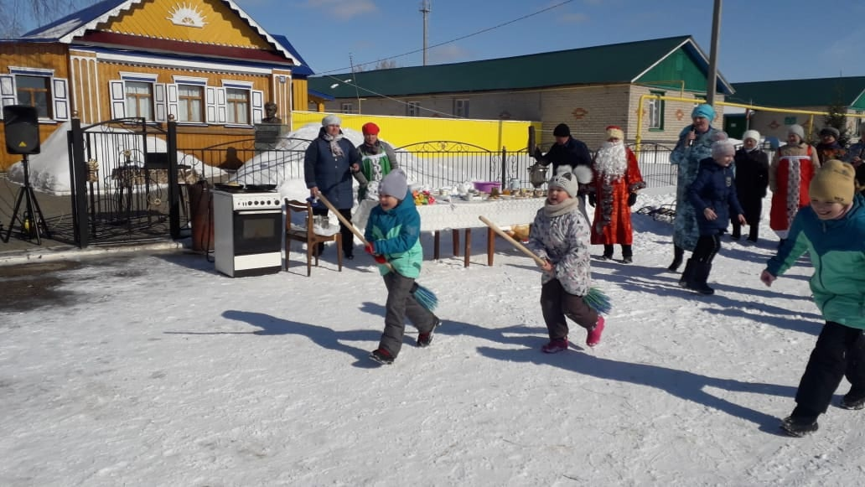
МБДОУ Старокиреметский детский сад Аксубаевского муниципального района Республики Татарстан
Муниципальный конкурс
«Татар кызчыгы-2021»,
03.03.2021г.
МАРТ
КВН «Пословица недаром молвится»,
19.03.2021г.
Праздник «Навруз» , 22.03.2021г.

